Slide 1
การพัฒนาการดำเนินงานด้าน ระบบติดตามเอกสารออนไลน์
สำนักงานวิทยาเขตกำแพงแสน
กองบริหารทั่วไป งานอำนวยการ

Slide 2
วิสัยทัศน์ สำนักงานวิทยาเขตกำแพงแสน
บริการด้วยนวัตกรรมและเทคโนโลยีสู่องค์กรที่มีคุณภาพ
เป้าหมาย
สร้างและพัฒนาความรู้ในการลดปัญหาเอกสารสูญหายระหว่างการนำเสนอ
เกิดการเรียนรู้นวัตกรรมใหม่ในการบริหารระบบสารบรรณในยุคดิจิตอล
เกิดผลลัพธ์การเรียนรู้ขึ้นกับผู้ปฏิบัติงานในเรื่องการติดตามเอกสารที่เสนอได้ทุกขั้นตอนของระบบสารบรรณ
วัตถุประสงค์
เพื่อปรับปรุงและพัฒนาความรู้ในการดำเนินงานด้านการเสนอและติดตามสืบค้นเอกสารของระบบสารบรรณ
เพื่อเสริมสร้างองค์ความรู้และแนวทางปฏิบัติที่ดีในการบริหารงานระบบสารบรรณ

Slide 3
นโบบายสำนักงานวิทยาเขตกำแพงแสน
การเลือกหัวข้อในการจัดทำ KM
ตั้งแต่เดือนสิงหาคม 2560 หน่วยงานระดับกอง ต้องมีการจัดทำผลงานการจัดการความรู้ 1 กอง 1 KM เพื่อตอบสนองวิสัยทัศน์สำนักงานวิทยาเขตกำแพงแสน
กองบริหารทั่วไป สำนักงานวิทยาเขตกำแพงแสน จึงได้มีการระดมความคิดเพื่อนำสิ่งที่มีความจำเป็นเร่งด่วนที่ต้องมีการจัดการ เพื่อให้การบริการมีประสิทธิภาพ จึงได้นำข้อร้องเรียนเรื่องการติดตามเอกสารภายในสำนักงานวิทยาเขตกำแพงแสน มาเป็นหัวข้อในการดำเนินการจัดการความรู้ รวมทั้งผู้บริหารวิทยาเขตกำแพงแสน มีนโยบายให้เสนอแนวทางในการแก้ไขการติดตามเอกสารให้มีความรวดเร็ว เพื่อให้มีการติดตามงานได้อย่างถูกต้อง

Slide 4
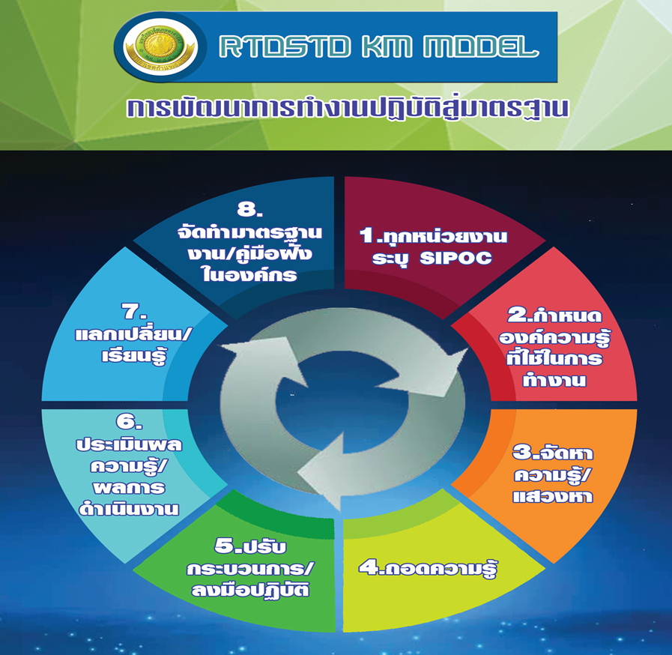
โมเดลที่ใช้ในการจัดการความรู้

Slide 5
SIPOC การติดตามเอกสาร
Supplier | หน่วยงานภายนอก และภายในสำนักงานวิทยาเขตกำแพงแสน
Input | เอกสาร หนังสือราชการต่างๆ
Process | กระบวนการนำเสนอเอกสารและการติดตามเอกสาร
Output | รายงานผลการติดตามเอกสาร
Customer | อาจารย์ บุคลากร นิสิต และหน่วยงานภายนอก

Slide 6
กองบริหารทั่วไป
ศึกษาคู่มือและระบบหนังสือภายใน
กองบริหารวิชาการและนิสิต
วิเคราะห์ความเหมาะสมในการนำมาใช้
ต้องปรับปรุงระบบและสร้างคู่มือ
ระบบติดตามเอกสารออนไลน์

Slide 7
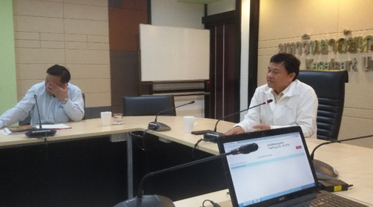
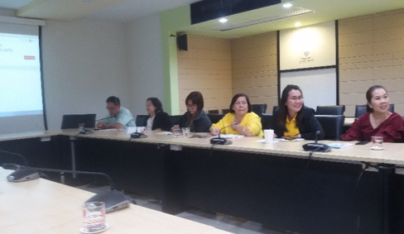
ประชุมเพื่อดำเนินการจัดการความรู้
และแก้ไขปัญหาการติดตามเอกสาร
การประชุมเพื่อค้นหาวิธีการจัดการข้อร้องเรียนการสูญหายของเอกสาร และระบบติดตามเอกสาร โดยมีผู้อำนวยการสำนักงานวิทยาเขตกำแพงแสน ผู้อำนวยการกองบริหารทั่ว หัวหน้างาน ผู้ปฏิบัติงานสารบรรณ และรับมอบนโยบายการขับเคลื่อนสำนักงานวิทยาเขตกำแพงแสน 4.0 จากผู้อำนวยการสำนักงานวิทยาเขตกำแพงแสน 25 ธันวาคม 2560 ณ ห้องประชุมชั้น 3 อาคารชูชาติ กำภู สำนักงานวิทยาเขตกำแพงแสน

Slide 8
องค์ความรู้จากหน่วยงานภายในสำนักงานวิทยาเขตกำแพงแสน
กองกิจการนิสิต (กำแพงแสน)
ระบบออกเลขหนังสือราชการ
(Intranet)
กองบริหารวิชาการและนิสิต
ระบบหนังสือภายในกองฯ
(Internet : www)

Slide 9
SIPOC การติดตามเอกสาร
Supplier | หน่วยงานภายนอก และภายในสำนักงานวิทยาเขตกำแพงแสน
Input | เอกสาร หนังสือราชการต่างๆ
Process | กระบวนการนำเสนอเอกสารและการติดตามเอกสาร
Output | รายงานผลการติดตามเอกสาร
Customer | อาจารย์ บุคลากร นิสิต และหน่วยงานภายนอก
ระบบติดตามเอกสารออนไลน์

Slide 10
อบรมให้ความรู้ในการใช้งาน
ระบบติดตามเอกสารออนไลน์
นำข้อเสนอแนะ
และความต้องการไปปรับปรุง
ทดสอบการใช้งาน
จัดทำคู่มือ
เผยแพร่ให้ผู้ใช้ทั่วไปได้รับทราบ

Slide 11
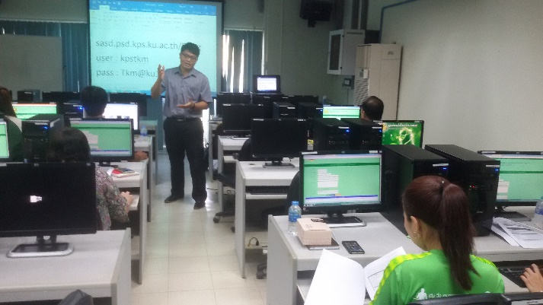
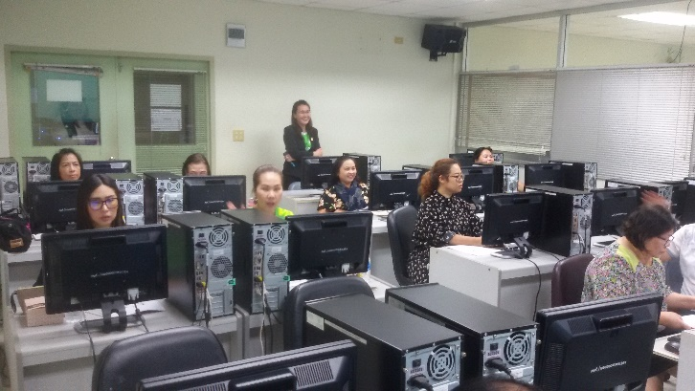
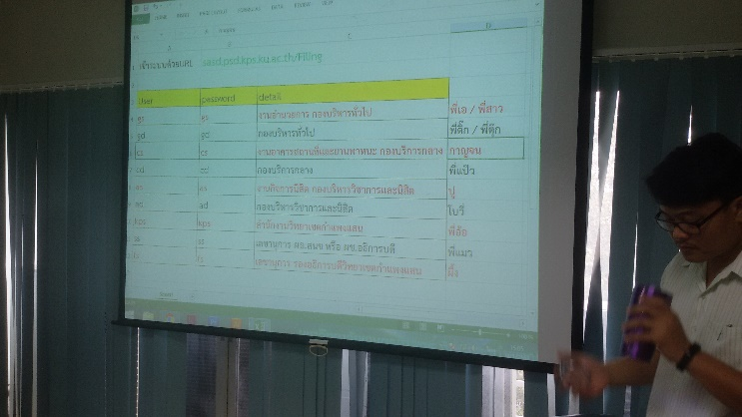
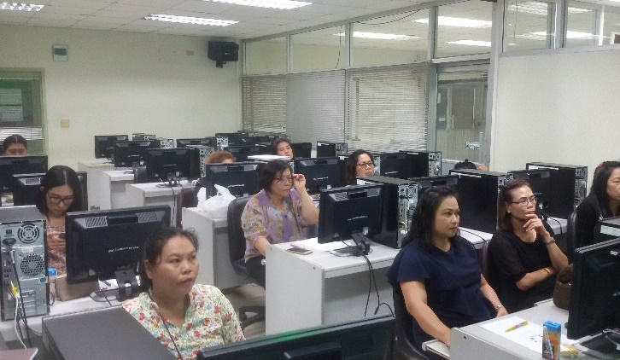
ภาพการฝึกอบรมทดลองใช้ครั้งที่ 1 กลุ่มผู้ปฏิบัติงานสารบรรณ และกลุ่มเลขานุการ กองบริหารทั่วไป วันที่ 17 มกราคม 2561
ภาพการฝึกอบรมทดลองใช้ครั้งที่ 2 กลุ่มผู้ปฏิบัติงานสารบรรณ และกลุ่มเลขานุการ กองบริหารทั่วไป วันที่ 24 มกราคม 2561

Slide 12
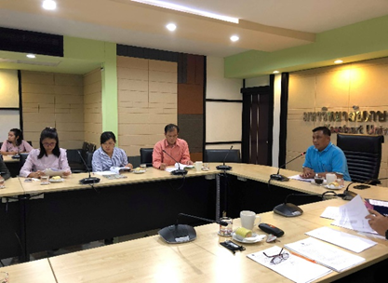
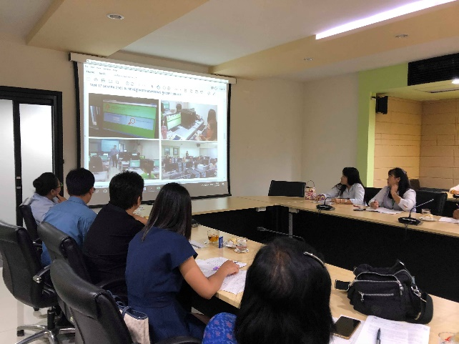
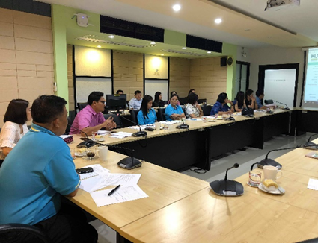
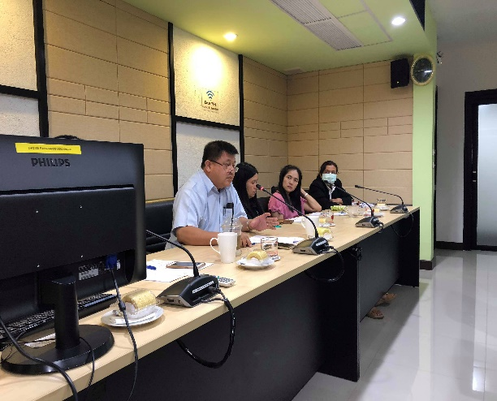
ภาพกิจกรรมการแลกเปลี่ยนเรียนรู้กับผู้ปฏิบัติงานสารบรรณของส่วนกลาง คือ สำนักงานวิทยาเขตกำแพงแสน และสารบรรณของส่วนงานในวิทยาเขตกำแพงแสน เรื่อง “การพัฒนาการดำเนินงานด้านระบบติดตามเอกสารออนไลน์ วันที่ 7 สิงหาคม 2561 ณ ห้องประชุมชั้น 3 อาคารชูชาติ กำภู สำนักงานวิทยาเขตกำแพงแสน

Slide 13
ประโยชน์ที่ได้รับการดำเนินงานจัดการความรู้
ระบบติดตามเอกสารออนไลน์
สามารถติดตามเอกสารที่เข้ามาสู่สำนักงานวิทยาเขตกำแพงแสน ได้ครบถ้วนทุกรายการ
ลดระยะเวลาในการติดตามเอกสารของหน่วยงาน
เพิ่มประสิทธิภาพในการให้บริการด้านการติดตามเอกสาร
ลดข้อร้องเรียนเรื่องเอกสารสูญหาย
บุคลากรสามารถทำงานแทนกันได้ โดยศึกษาจากคู่มือ

Slide 14
ผลการดำเนินงานจัดการความรู้
ระบบติดตามเอกสารออนไลน์
เจ้าหน้าที่ 1 อัตรา | ก่อน KM | หลัง KM | ผลต่าง
การจัดการเอกสาร 1 ฉบับ (เริ่มรายการใหม่) | 5 นาที | 1 นาที | ลดลง 4 นาที
1 วัน มีการจัดการเอกสารใหม่ 80 ฉบับ | 80 X 5 = 400 นาที (6 ชม. 40 นาที) | 80 X 1 = 80 นาที (1 ชม. 20 นาที) | ลดลง 5 ชม. 20 นาที
การจัดการเอกสารเรื่องเดิม 1 ฉบับ (ค้นหา และอัพเดต) | 3 – 5 นาที | 1 นาที | ลดลง 2 – 4 นาที
การทำงานทดแทน กรณีคนเดิมติดภารกิจ | X |  | ดำเนินการต่อได้
ดำเนินการเอกสารพร้อมกัน | X |  | ใช้ระบบเดียวกัน
มอบหมายภารกิจอื่นเพิ่มเติม | X |  | มอบหมายเพิ่มเติมได้
อัตรากำลังที่ใช้ (เพื่อประสิทธิภาพการดำเนินงาน) | 2 – 3 อัตรา | 1 อัตรา | ลดอัตราในการทำงาน
ระยะเวลาการสืบค้นเพื่อติดตาม | 1 ชม. – 2 วัน | 1 นาที – 30 นาที | ลดเวลาการสืบค้นเพื่อดำเนินการ

Slide 15
ผลการดำเนินงานหรือการเปลี่ยนแปลงที่เกิดขึ้นจากการจัดการความรู้
ลำดับที่ | ผลผลิต Output | ผลสัมฤทธิ์ Outcome | การเปลี่ยนแปลง
1 | ระบบติดตามเอกสารออนไลน์ | ลดการสูญหายของเอกสารลง 100 % | เพิ่มประสิทธิภาพของการทำงาน ลดความผิดพลาดของงาน ยกระดับคุณภาพและมาตรฐานในการให้บริการ
2 | คู่มือของระบบติดตามเอกสารออนไลน์ | - ผลการดำเนินงานของหน่วยงานมีประสิทธิภาพมากขึ้น - ได้รับความเชื่อถือไว้วางใจ - การบริหารจัดการเชิงระบบที่สอดคล้องกับนวัตกรรมไทยแลนด์ 4.0 | บุคลากรมีสมรรถนะ ทักษะ และความรู้ที่เพิ่มขึ้น ช่วยให้เกิดการเรียนรู้และพัฒนาบุคลากร

Slide 16
ประโยชน์ที่ได้รับจากการจัดการความรู้ต่อคน งาน ทรัพยากร และองค์กร
ประโยชน์ต่อคน 1. บุคลากรได้รับการพัฒนาความรู้ ความสามารถ และทักษะในการปฏิบัติงานเพิ่มขึ้น 2. เสริมสร้างและพัฒนาขีดความสามารถของบุคลากรภายในองค์กรให้สามารถใช้ประโยชน์จากการนำระบบเทคโนโลยีสารสนเทศมาประยุกต์ใช้ เพื่อการบริหารจัดการงานเอกสารได้อย่างมีประสิทธิภาพ 3. ช่วยให้เกิดการเรียนรู้และพัฒนาบุคลากรควบคู่กันไป 4. ทำให้ผู้ปฏิบัติงานและผู้สนใจมีแหล่งเรียนรู้ที่ถูกต้องและสามารถเรียนรู้ได้ตลอดเวลา | ประโยชน์ต่องาน 1. ลดการสูญหายของเอกสารลง 100 % 2. สามารถบริหารงานเอกสารได้อย่างมีประสิทธิภาพมากขึ้น 3. ผู้ปฏิบัติงานและผู้สนใจ เข้าใจในวิธีการทำงานและสามารถปฏิบัติได้อย่างถูกต้อง สะดวกและรวดเร็ว 4. ยกระดับคุณภาพและมาตรฐานในการให้บริการ 5. เป็นการบริหารจัดการเชิงระบบที่สอดคล้องกับนวัตกรรมไทยแลนด์ 4.0
ประโยชน์ต่อทรัพยากร 1. ประหยัดเวลาในการค้นหาเอกสารของระบบสารบรรณ 2. ลดการใช้กระดาษเพื่อการจัดเก็บเอกสาร 3. เป็นการเพิ่มประสิทธิภาพในการบริหารจัดการทรัพยากรให้เกิดประโยชน์สูงสุด | ประโยชน์ต่อองค์กร 1. สามารถนำระบบงานเทคโนโลยีสารสนเทศมาใช้งานให้เกิดประโยชน์ และตอบสนองต่อการปฏิบัติงานจริงภายในองค์กรของตนเองได้ 2. ส่งเสริมความร่วมมือระหว่างองค์กร ในด้านการแบ่งปันและแลกเปลี่ยนเรียนรู้ 3. องค์กรมีคุณภาพจากการจัดการความรู้ 4. องค์กรมีบุคลากรที่มีคุณภาพ จึงทำให้มีการพัฒนาองค์กรตามวัตถุประสงค์

Slide 17
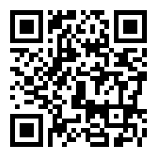
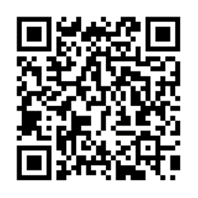
ระบบติดตามเอกสารออนไลน์ | คู่มือการใช้งานระบบติดตามเอกสารออนไลน์

Slide 18
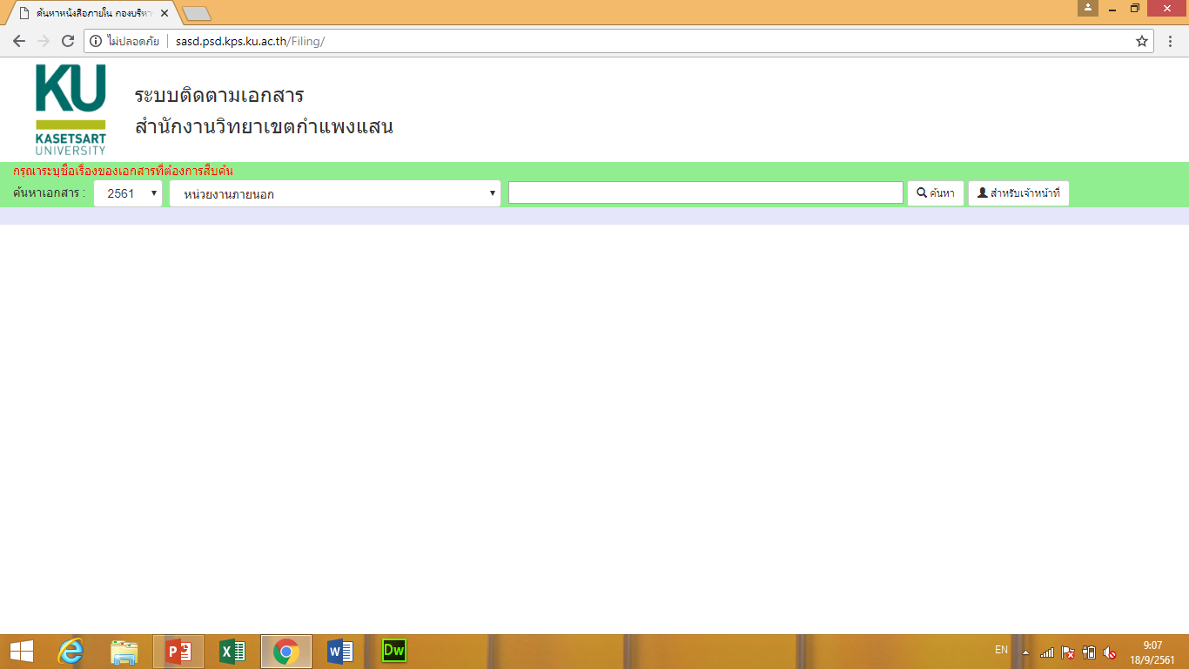
ระบบติดตามเอกสารออนไลน์
สำนักงานวิทยาเขตกำแพงแสน
QR code
เข้าใช้งานระบบ

Slide 19
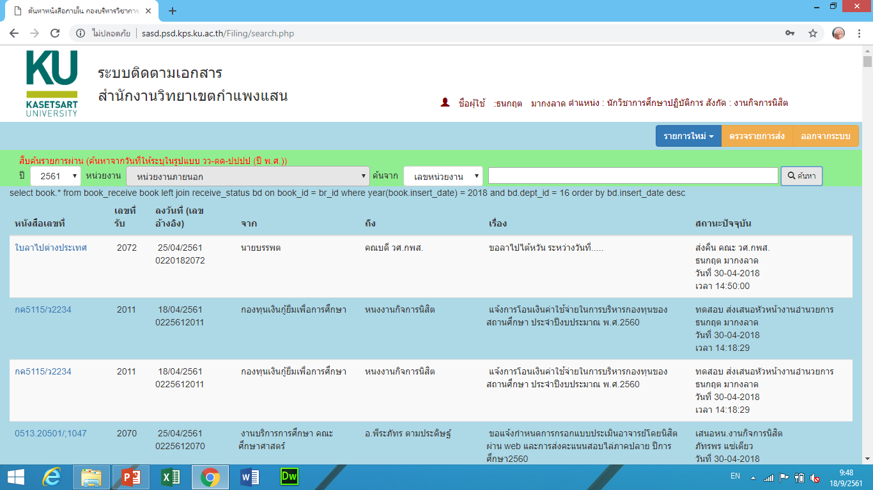
การใช้งานระบบสำหรับผู้ปฏิบัติงานด้านระบบสารบัญ
สำนักงานวิทยาเขตกำแพงแสน

Slide 20
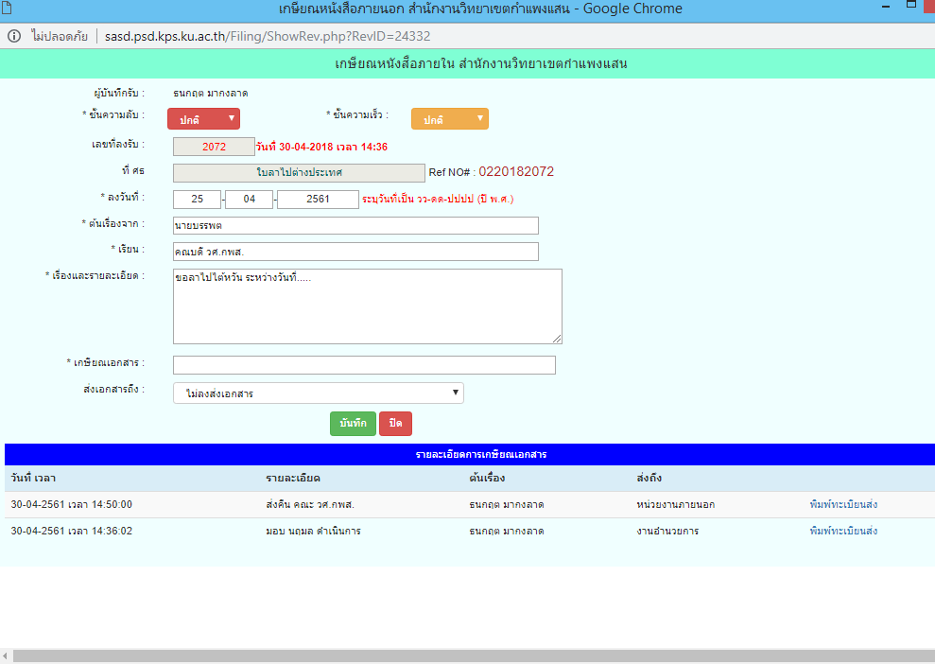
การใช้งานระบบสำหรับผู้ปฏิบัติงานด้านระบบสารบัญ
สำนักงานวิทยาเขตกำแพงแสน

Slide 21
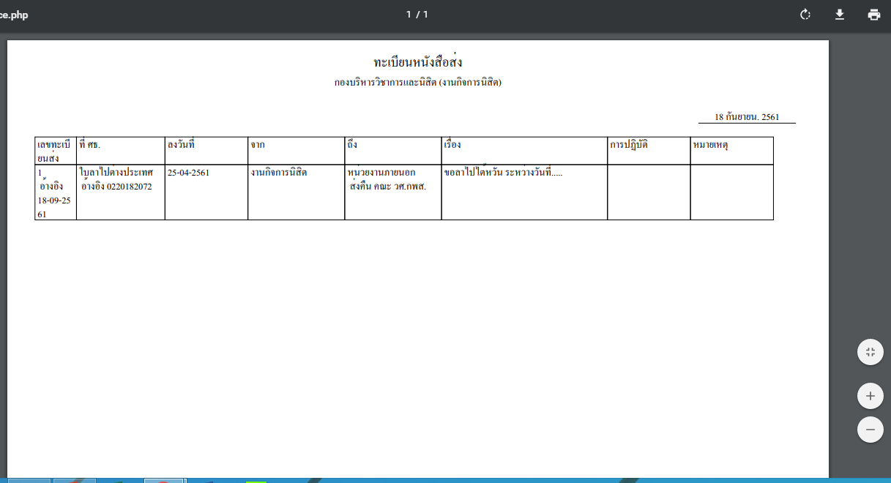
การใช้งานระบบสำหรับผู้ปฏิบัติงานด้านระบบสารบัญ
สำนักงานวิทยาเขตกำแพงแสน

Slide 22
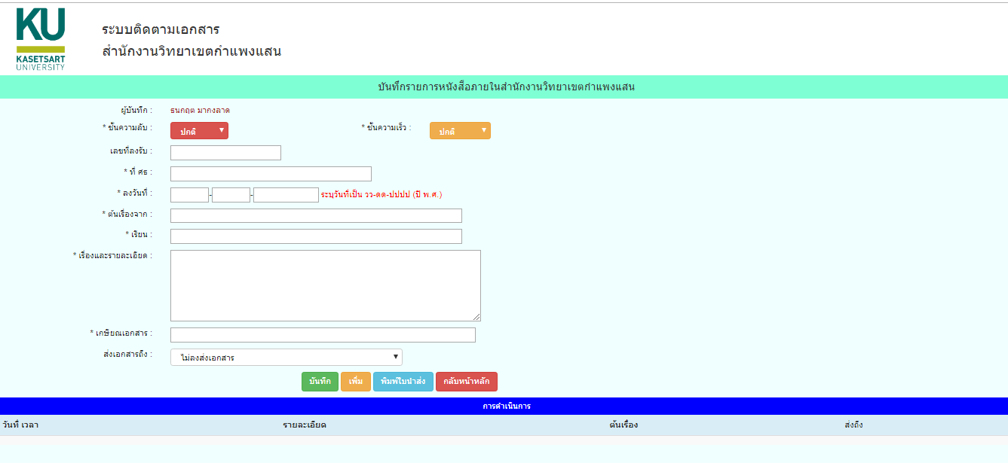
การใช้งานระบบสำหรับผู้ปฏิบัติงานด้านระบบสารบัญ
สำนักงานวิทยาเขตกำแพงแสน

Slide 23
ปัญหา/อุปสรรค และแนวทางแก้ไข
ปัญหา/อุปสรรค | แนวทางแก้ไข
ผู้ปฎิบัติงานยังขาดความรู้ความเข้าใจในการใช้งานระบบติดตามเอกสารออนไลน์ หลังจากที่ได้รับการอบรมไปแล้ว | ทำการถ่ายทอดความรู้และแลกเปลี่ยนเรียนรู้กันระหว่างผู้ปฏิบัติงานในลักษณะเพื่อนช่วยเพื่อน (Peer Assist) เพื่อให้เกิดความรู้ความเข้าใจที่ถูกต้องตรงกัน และเกิดประสิทธิภาพในการทำงาน

Slide 24
ถาม - ตอบ

